Slide 1

俄罗斯西尼康
聚丙烯管道材料
-----中俄国际技术转移中心

Slide 2
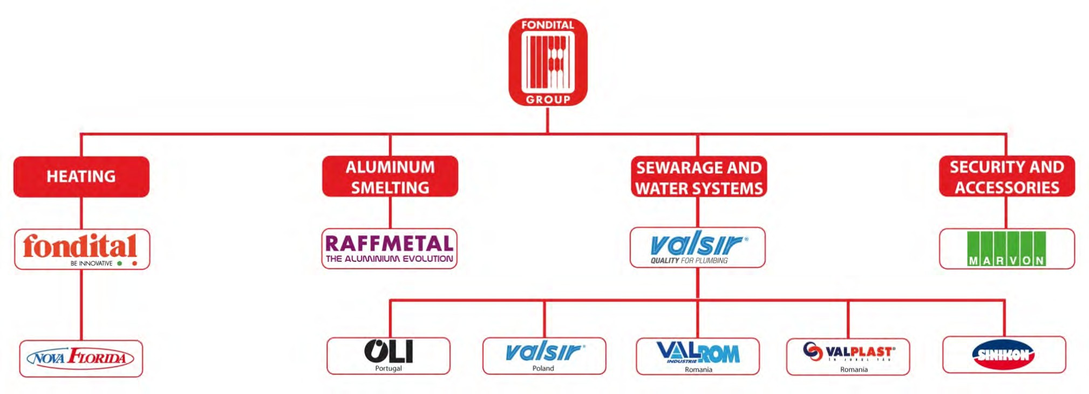
公司架构
2

Slide 3
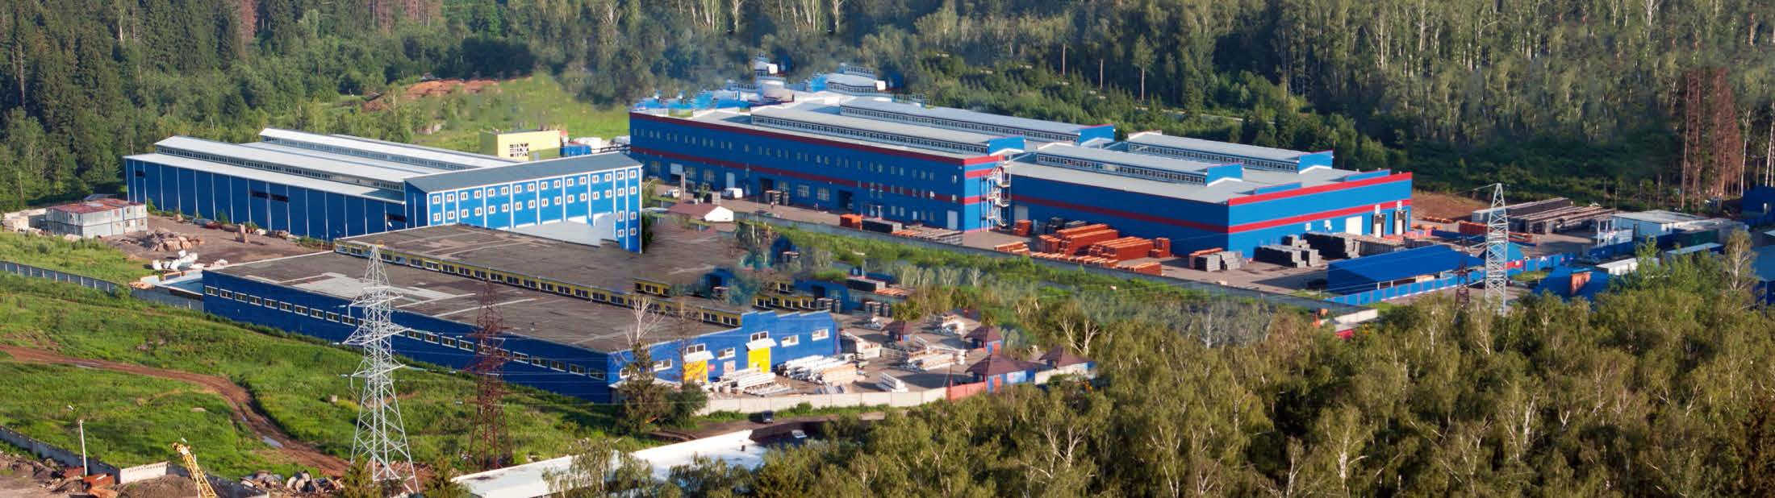
西尼康简介
西尼康公司成立于1996年；
该公司的联合创始公司是意大利VALSIR有限公司，是FONDITAL国际集团的一部分。（FONDITAL国际集团是世界领先的暖气、给水和排水处理系统的制造商）
在2007年，新的工厂在莫斯科特罗伊茨克正式投产。
3

Slide 4
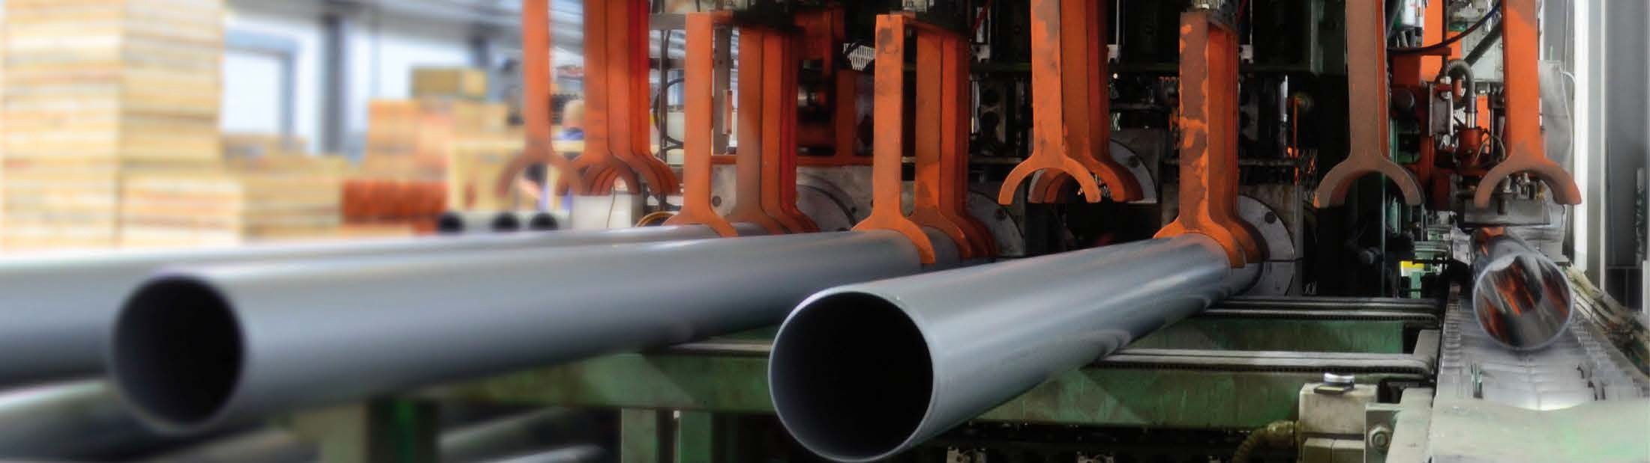
西尼康的产品
目前工厂对内部的污水处理系统生产管材和管件主要分为两大类:
SINIKON STANDARD – 聚丙烯推入式管材及管件，对于80度污水处理系统，暂时到95度。
隔音 SINIKON COMFORT –聚丙烯推入式管道和管件，用聚丙烯和矿物填料混合生产。技术保证较高机械阻力，出色的生学性能以及化学制剂耐高。这样的产品在酒店和医院特别受欢迎。
All products are produced in accordance with the European standard EN 1451 (currently in force),
for professional German and Italian equipment.
4

Slide 5
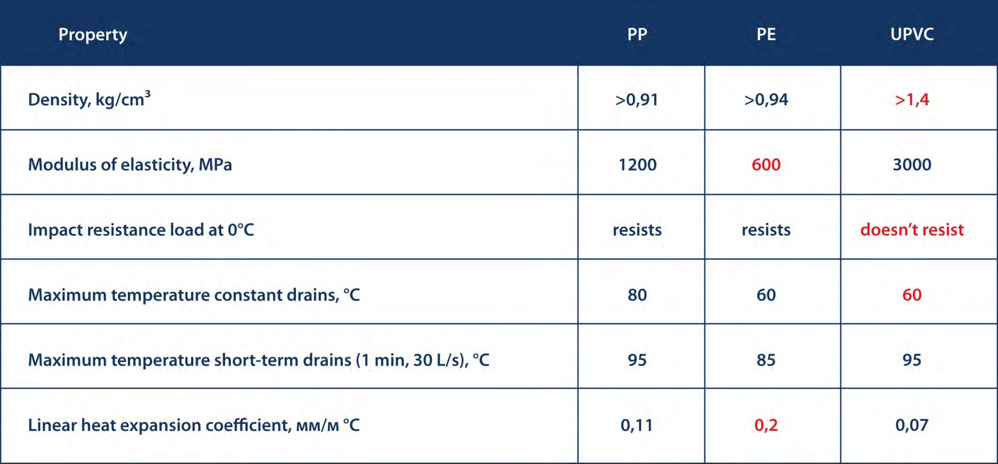
不同材料的特性

Slide 6

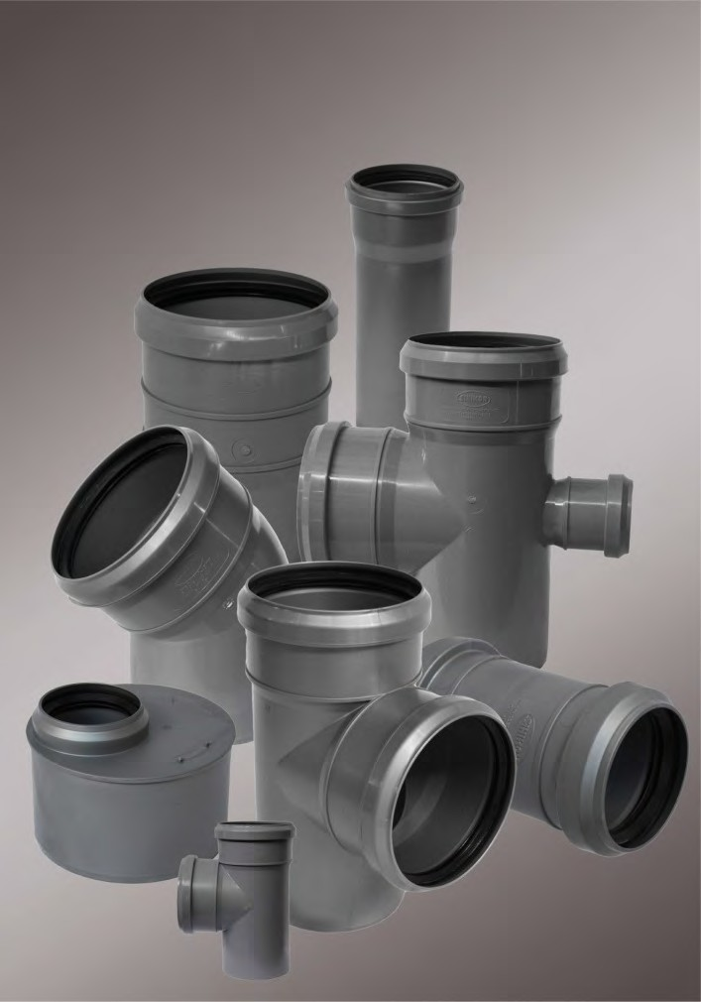
SINIKON STANDARD内部产品
聚丙烯污水管和配件
应用领域:
用于排放温度高达80°C的生活废水的污水管道，短期（最长1分钟）允许高达95°;
通风管连接到污水管;
建筑物内的雨水排放（达10米）。

Slide 7
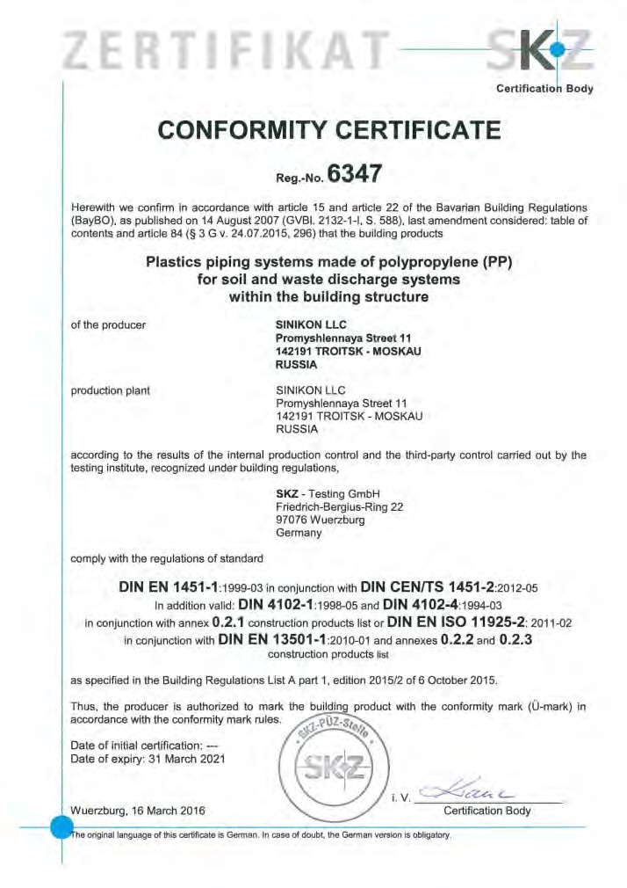

合格证书
2016年，西尼康公司系统的管道和配件通过检测符合欧洲标准1451-1认证。
认证是由最负盛名的欧洲研究所之一： SKZ公司的专家负责塑料产品质量控制。
Tests通过所在工厂和SKZ公司实验室的测试证明，西尼康的聚丙烯家用污水系统完全符合欧洲标准DIN EN 1451-1：1999-03与DIN CEN
/ TS 1451-2：2012-05和DIN 4102-1：1998-5和
DIN 4102-4：1994-03或DIN EN ISO 11925-2：2011-02以及DIN EN 13501-1：2010-01。

Slide 8
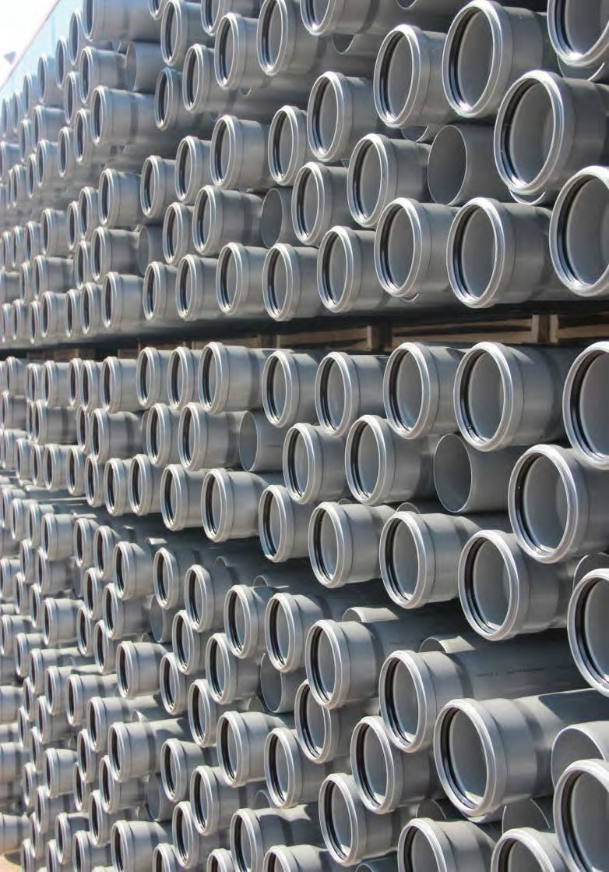
管道耐化学性和使用寿命
管道使用寿命不低于50年。 聚丙烯是耐化学腐蚀性材料。
只有强氧化剂氯磺酸，发烟硝酸，卤素，发烟硫酸会对其产生显着影响 。
58％硫酸和30％过氧化氢在室温下可忽略不计。 在60°C或更高温度下与这些试剂长时间接触会导致聚丙烯分解。
在室温下的有机溶剂中，聚丙烯略微膨胀。
输送的流体（排水）可以具有2至12的pH。
（酸性溶液的PH <7，碱性溶液的pH值
> 7，pH中性溶液为7）

Slide 9
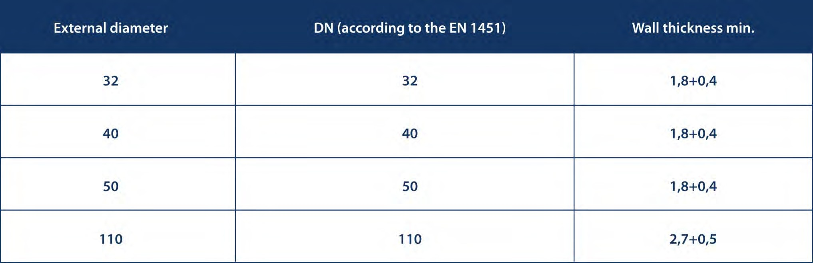
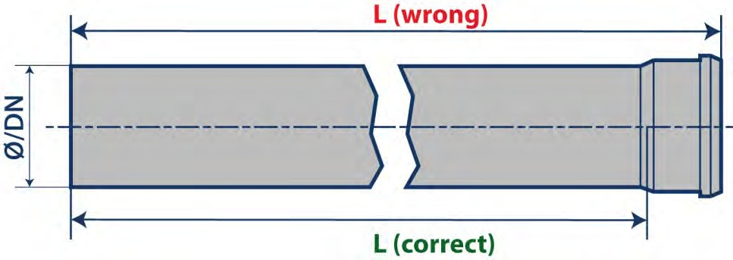
外形尺寸 (EN 1451-1)
The length of the pipe:
150, 250, 500, 750, 1000, 1500, 2000, 3000

Slide 10
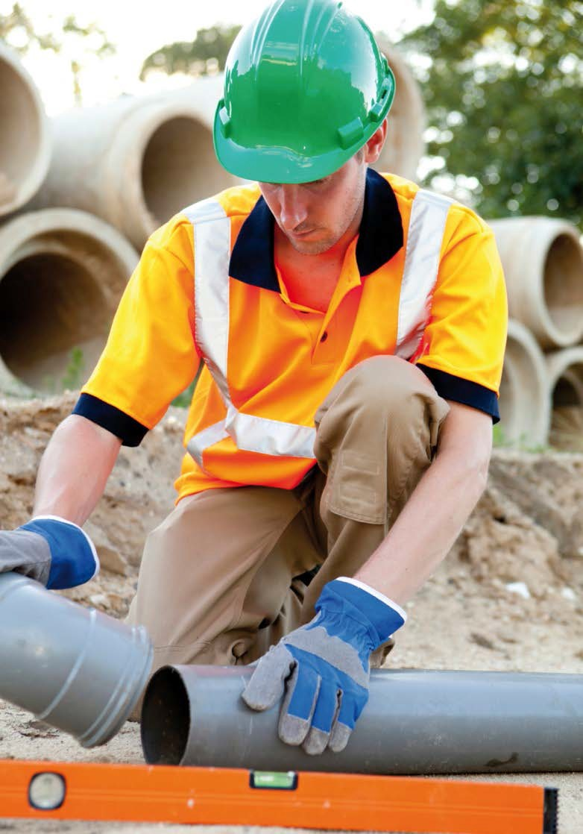
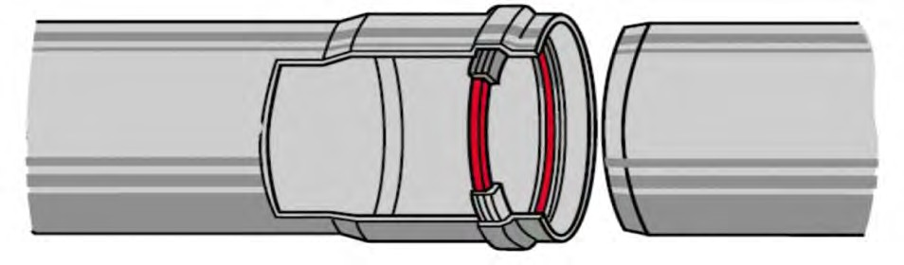
示范连接
I安装PP水管不需要任何特殊的设备和工具。
安装设备的基本工具：切割机，润滑剂和倒角工具 -。
不需要含有有毒溶剂的粘合剂。
10

Slide 11
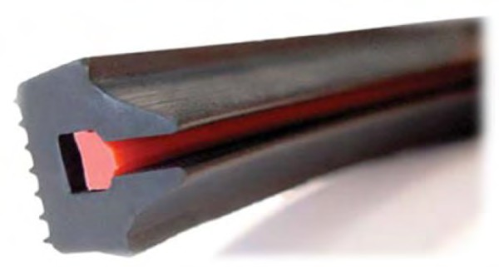
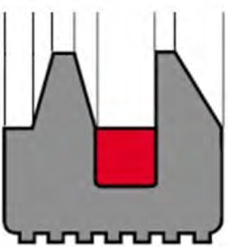
DOUBLE-LIPPED RING SEAL (M.O.L. Germany)
弹性持久
在组装管道期间密封不会脱落。
软橡胶（苯乙烯 - 丁二烯橡胶40±5 IRHD）
恰好匹配插座中的凹槽COMPARISON BETWEEN PVC AND SBR SEALS
PVC中的密封胶不具有橡胶的性能。 PVC橡胶在管道使用过程中具有较高的变形可能。 变形后，环不会变成原来的形状，应力松弛高，时间过长不能提供足够的密封性。
单层密封由SBR橡胶（合成橡胶）制成，硬度为60肖氏。 该环部分符合插槽。 且比双层便宜。
双层环密封是由SBR橡胶（合成橡胶）制成，硬度40 Shore，安装更容易。
如果两个环都是经过认证的材料制成，并符合DIN EN 681.1的要求，它们将持续至少50年，确保管道的密封性。 每个应标有制造商标识，并参考认证机构。
可能发生泄漏的情况：
•重新连接管道的情况;
•内部下水道水平铺设的原因;
•经过短暂的服务;
•环境温度下降（弹性下降）。

Slide 12
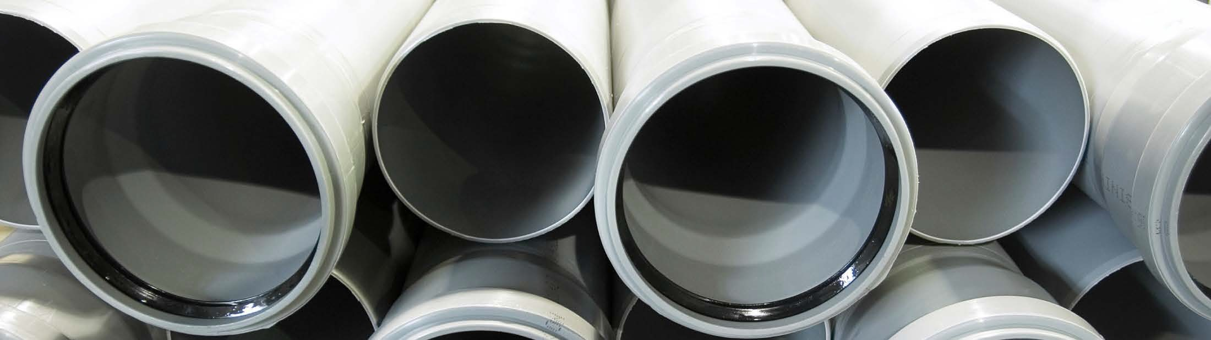
静音SINIKON COMFORT管材
静音SINIKON COMFORT管材于2008年在西尼康工厂正式成立投产。
聚丙烯推入式管道和管件，用聚丙烯和矿物填料混合生产。技术保证较高机械阻力，出色的生学性能以及化学制剂耐高。
这样的产品在酒店和医院特别受欢迎。

Slide 13
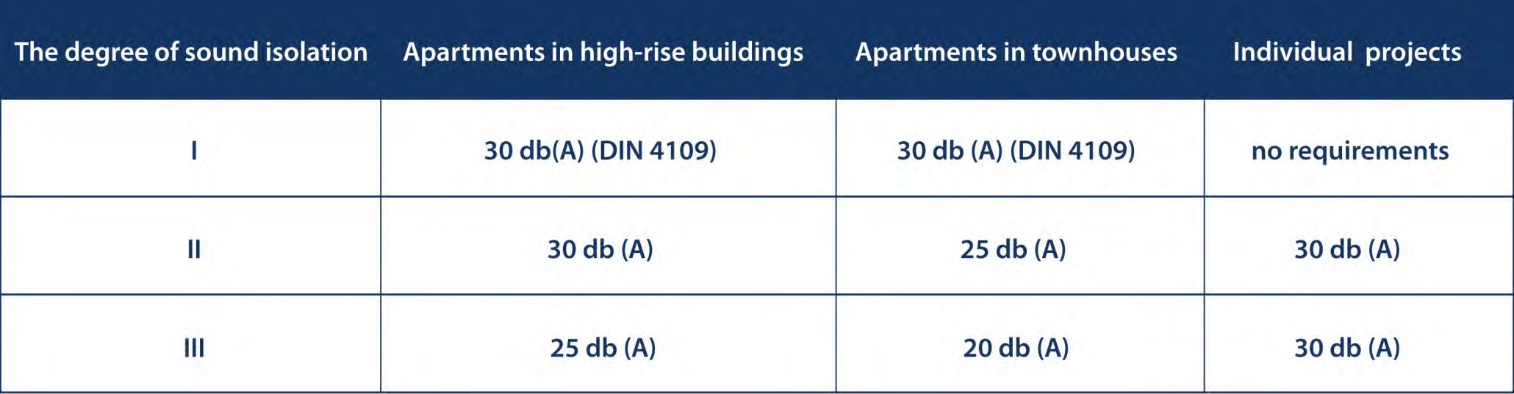
标准: STANDARD VDI 4100
NB: a noiseless environment is considered a sound pressure of 15-20 db, rustling in a noiseless environment is 25-30 db, normal conversation - 50-60 db.

Slide 14
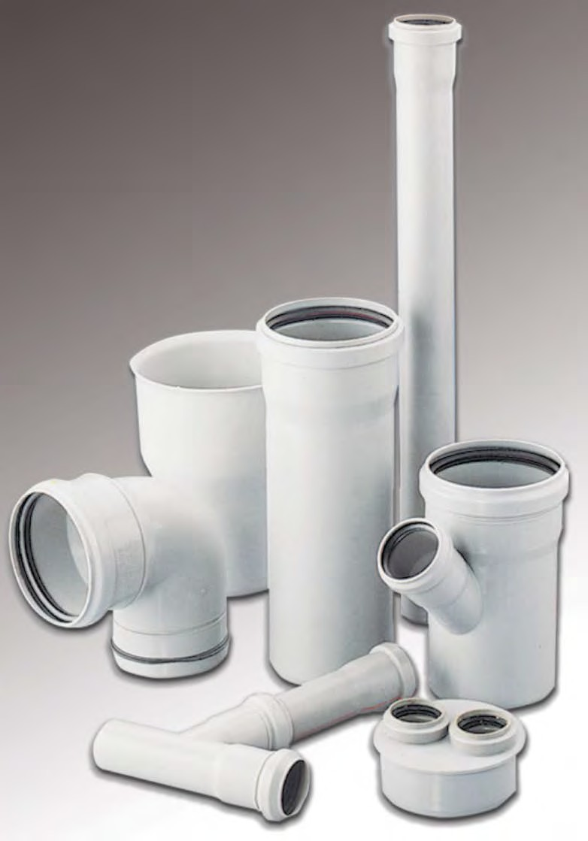
材料特性
Ho聚丙烯矿物成分(type1) РР- Н 管材
密度：1.25kg / dm3
软化温度：150°C
熔点：250℃
工作温度范围：0 / +95°C
颜色：白色
SINIKON Comfort fittings 壁厚 3.4 mm

Slide 15
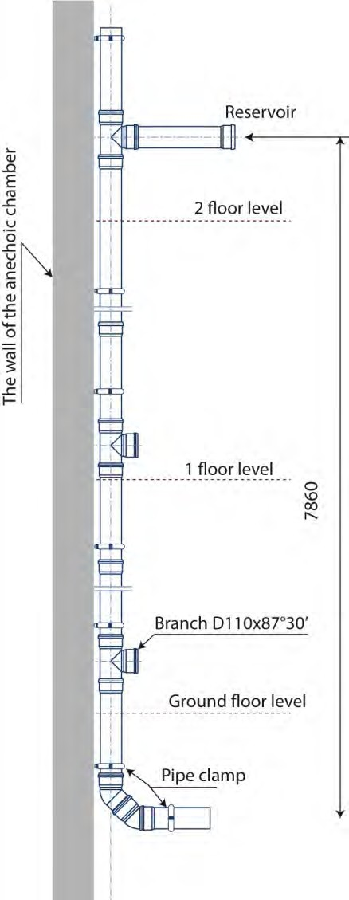
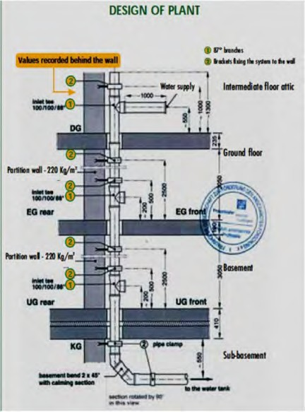
测试
废水系统管材在弗劳恩霍夫建筑物理学院IBP和莫斯科州立大学声学系进行了测试。
结果:
SINIKON Comfort – 24 dba SINIKON Standard – 28dba; VALSIR Triplus – 24dba

Slide 16
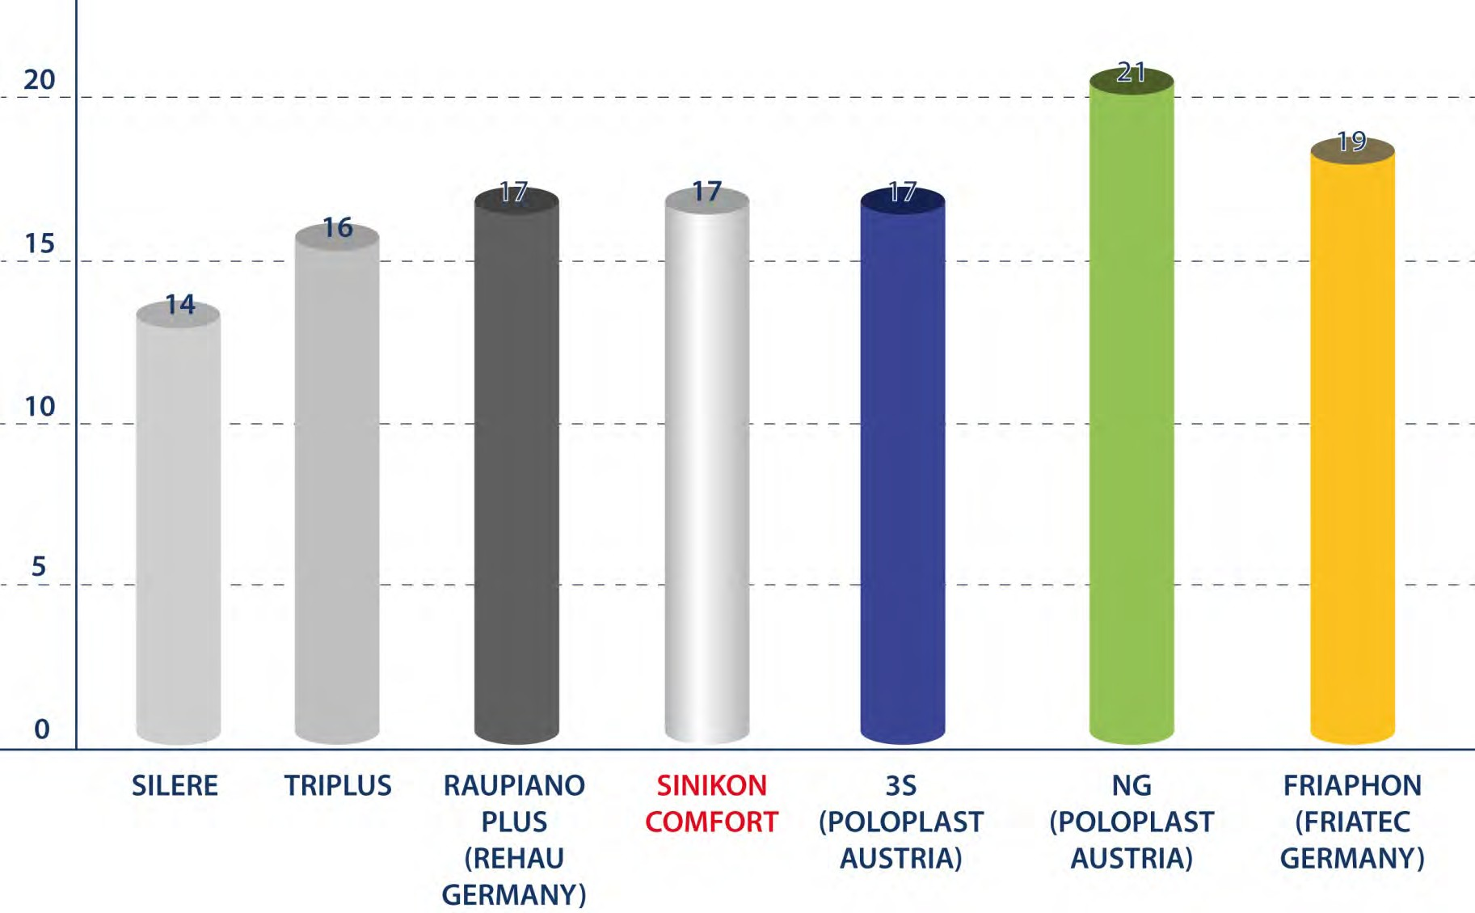
与4 L/S DIN 4109比较

Slide 17
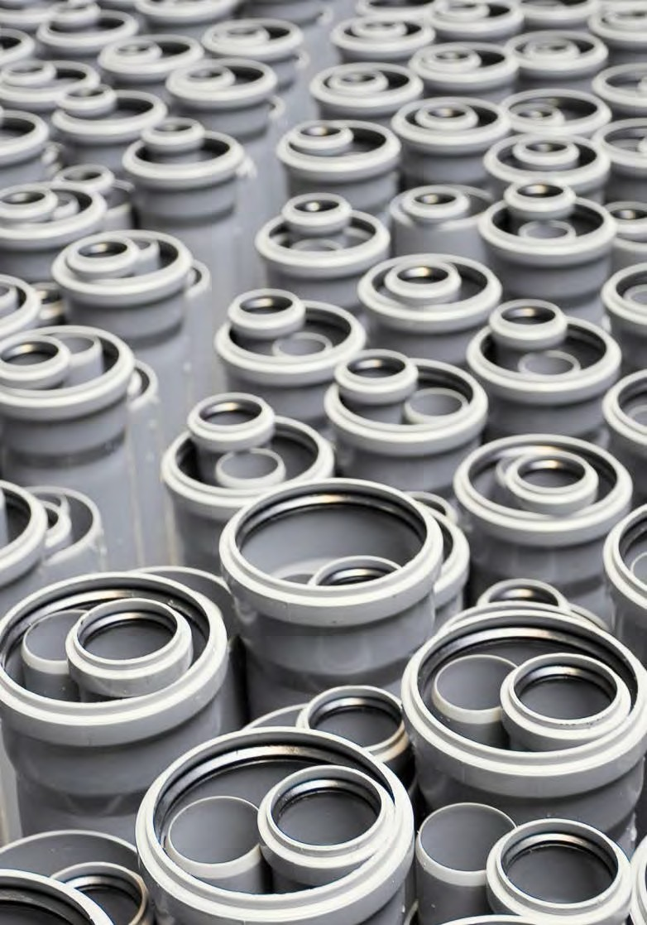
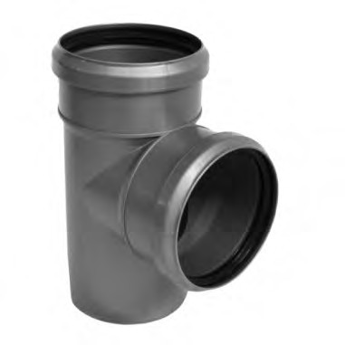
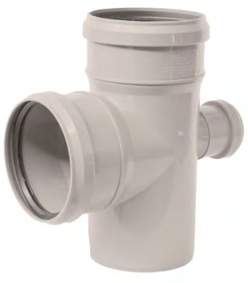
TECHNICAL INFORMATION IN BRIEF
SINIKON STANDARD
（西尼康 标准）
材料: 聚丙烯
使用期限:50年以上
颜色: 灰色
壁厚: 2.7毫米 (110毫米直径)
F对于80度污水处理系统，暂时到95度
SINIKON COMFORT
（西尼康 舒适）
材料: 聚丙烯矿物成分
使用期限:50年以上
颜色: 白色
壁厚: 3.4毫米 (110毫米直径)

Slide 18
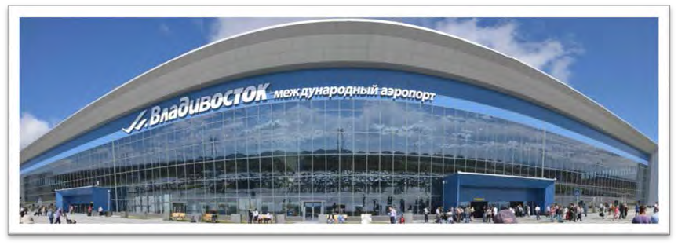

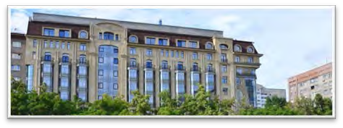
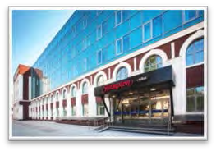

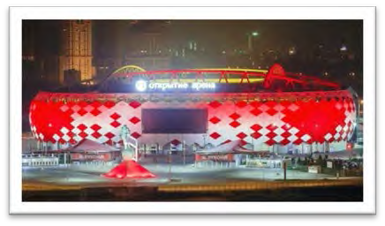
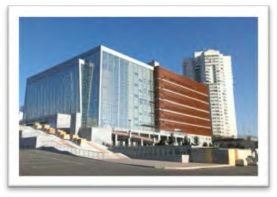
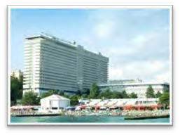
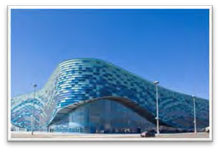
SINIKON产品合作供应商
符拉迪沃斯托克 机场
卢日尼基体育场 莫斯科
新西伯利亚万豪酒店
希尔顿汉普顿酒店萨马拉
叶卡捷琳堡 IKEA
Zhemchuzhina酒店，索契
索契，冰山滑冰馆
莫斯科竞技场
国家滨海歌剧院和芭蕾舞剧院

Slide 19
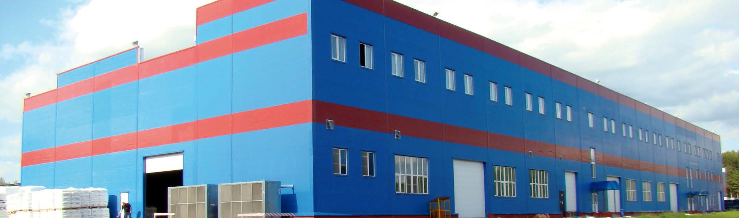
联系方式
俄罗斯西尼康 公司
11, Promishlennaya str., Troitsk, Moscow Russian Federation
142191
tel:+7 (499) 270-65-55, +7 (495) 840-65-21
+7 (495) 840-65-20
e-mail: office@sinikon.ru
www.sinikon.com
19

